Slide 1
初探核心素养
共谈语用实践

Slide 2
2017课改
从关注三维目标到追求学科核心素养落地

Slide 4
语言建构与运用
语言建构与运用是指学生在丰富的语言实践中，通过主动的积累、梳理和整合，逐步掌握祖国语言文字特点及其运用规律，形成个体的言语经验，在具体的语言情境中正确有效地运用祖国语言文字进行交流沟通的能力。
语言建构与运用是语文核心素养的重要组成部分，也是语文素养整体结构的基础层面。学生语文运用能力的形成、思维品质与审美品质的发展、文化的传承与理解，都是以语言的建构与运用为基础，并在学生个体言语经验的建构过程中得以实现的。学生语言建构与运用的水平是其语文素养的重要表征之一。

Slide 5
语言建构与运用
语言建构与运用是指学生在丰富的语言实践中，通过主动的积累、梳理和整合，逐步掌握祖国语言文字特点及其运用规律，形成个体的言语经验，在具体的语言情境中正确有效地运用祖国语言文字进行交流沟通的能力。

Slide 6
吸纳词语
规范语言范式
形成良好语感
提高理解和运用民族语言的能力

Slide 7
刘敏听说自己考上了重点大学，高兴得跳了起来。
王东辉刚到操场，几个同学就邀请他跳绳，王东辉跟同学们一起高兴地跳起来。

Slide 8
文字语言的训练,我以为最要紧的是训练语感,就是对语言文字的敏锐感觉。
——叶圣陶

Slide 9
语感实践
多读、多听、多背、多写
语感分析

Slide 10
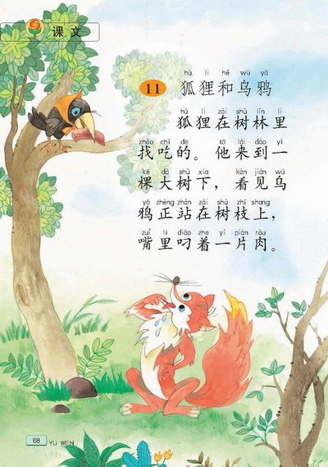
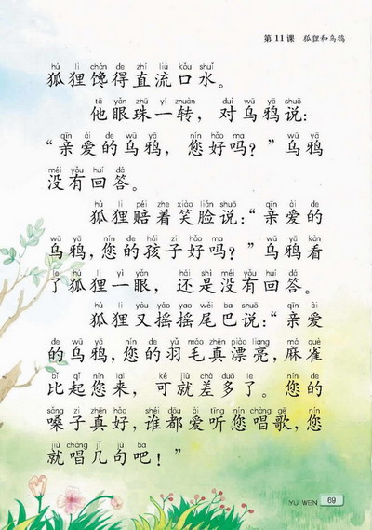
吟诵要使学生看作一种享受而不是一种负担，一遍比一遍读得入调，一遍比一遍体会真切，希望早一点能背诵而自然达纯熟的境界。

Slide 11
语感分析
语感分析，就是分析语言的运用。它不同于通常说的语文分析课。其区别主要有以下几点：
目的要求不同。“分析课”分析的目的在于使学生理解课文的思想内容和表现形式；语感分析的目的在于提高学生对语言运用的分寸感、和谐感、情味感的感受能力。

Slide 12
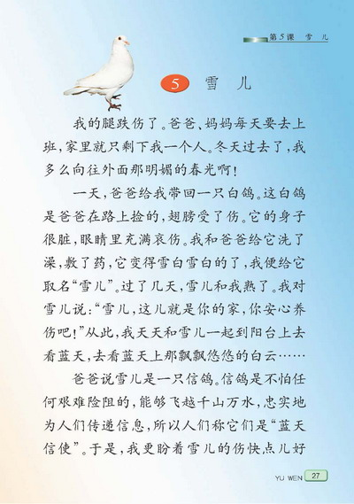
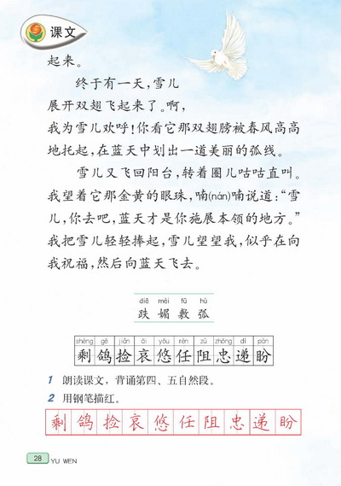

Slide 13
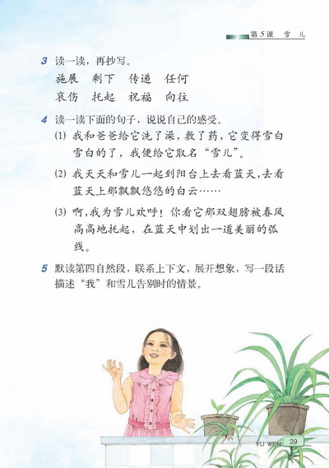

Slide 14
②角度重点不同。“分析课”着力于语言材料（文章）的表面特征，从课文的思想内容到表现形式作全面细致的分析；语感分析则是从语言运用的角度，深入到语言内部，捡出某些语感因素强的地方，做语言分析。

Slide 15
鲜花朵朵，争奇斗艳，芬芳迷人。要是我们留心观察，就会发现，一天之内，不同的花开放的时间是不同的。凌晨四点，牵牛花吹起了紫色的小喇叭；五点左右，艳丽的蔷薇绽开了笑脸；七点，睡莲从梦中醒来；中午十二点左右，午时花开花了；下午三点，万寿菊欣然怒放；傍晚六点，烟草花在暮色中苏醒；月光花在七点左右舒展开自己的花瓣；夜来香在晚上八点开花；昙花却在九点左右含笑一现……

Slide 16
1.仔细观察课文中写鲜花开放时间的词语，你发现了什么。
凌晨四点
五点左右
七点
中午十二点左右
下午三点
傍晚六点
七点左右
晚上八点
九点左右
2.同样写鲜花开放的时间，为什么有的用“左右”、有的却不用呢？

Slide 17
③方式方法不同。“分析课”的分析，属于知识传授性质，最传统的方式是老师讲学生听；语感分析，属于语言感悟性质，其方式只能是学生在老师的指导下，对语言进行比较、推敲、品味，而这些又是同语感实践紧密结合的。

Slide 18
书面语的语感怎么来？第一，大声朗读；第二，大量阅读；第三，重要的文章要背诵；第四，在老师的指导下，从模仿写作逐步到有创意的写作。
陆俭明：《按照学习书面语的规律教语文》

Slide 19
思维发展与提升
思维发展与提升是指学生在语文学习过程中获得的思维能力发展和思维品质的提升。
语言的发展与思维的发展相互依存，相辅相成。因此，思维发展与提升也是学生语文核心素养的重要组成部分，是学生语文素养形成和发展的重要表征之一。

Slide 20
和运用语言能力关系最密切的思维方法是：
分析与综合
抽象与概括
分类
比较

Slide 21
分析与综合是彼此相反的过程，同时又是相互依存的统一体。
综合以分析为基础，没有分析便无以综合；分析以综合为前提和归宿，丢开综合搞单纯的分析，则失去了分析的价值。

Slide 22
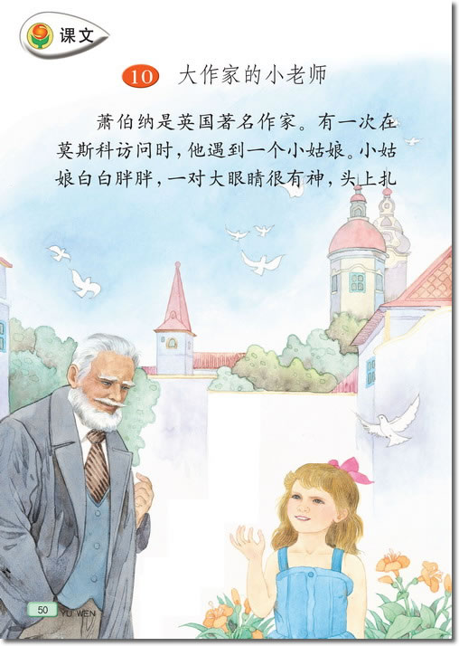
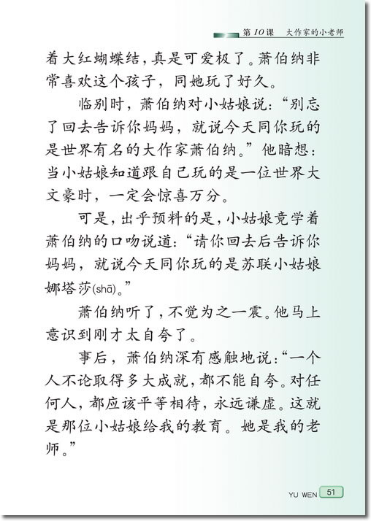
以《大作家的小老师》一课为例

Slide 23
以《大作家的小老师》一课为例
首先，教学以哪个人物为重点？
师：（板书课题）仔细看这个 课题，课题中讲到了两个人物，你看出来了吗？
生：大作家、小老师。
师：浏览课文，你从文中哪些地方体会到萧伯纳是一个“大”作家？
请用横线画出这样的句子， 并在句中给你感受最深的词语下面画上圆圈。
师：同样一个意思，文章中用了三种不同的表达方法， 我们在写作时也要学习用不同的词语表达同样的意思，让语言丰富起来。这样一个大文豪、大作家，什么样的人可以做他的老师呢？ 猜猜看！
生：应该是比他还厉害的、学识渊博的人。
生：应该年纪比他大，懂得比他多。
生：“三人行必有我师”，也可能是个普通人。

Slide 24
以《大作家的小老师》一课为例
其次，教学怎样“走个来回”？
师：刚才我们 已 经 认识 了大作家萧伯纳， 现在我们再来看看文中描写的这个小老师是什么样的。（出示）
小姑娘白白胖胖， 一对大眼睛很有神，头上扎着大红蝴蝶结，真是可爱极了。
师：这儿有这样几种顺序，你对应看一看， 课文里的人物外貌描写属于哪一种。（出示）
整体→局部
头→脚
上→下
师：分析得有道理，写人物外貌要有一定的表达顺序。可是，我想不明白的是，难道小姑娘没有头发、眉毛、鼻子、嘴巴吗？ 为什么只写这些呢？
生：（笑）因为描写的 这 些 地 方
跟别人不一样。 要写不一样的地方。
师：这也是小 姑 娘 留 给 萧 伯 纳的印象。 同学们，我在想，小姑娘第一次遇到萧伯纳时， 萧伯纳留给她怎样的印象呢？回家后，她会怎么向妈妈描述萧伯纳的形象呢？（出示）
我是苏联小姑娘娜塔莎， 有一天， 我在莫斯科街头遇到了一位老爷爷。 他_____，_____，_______，真是_________ 。

Slide 25
抽象与概括也是互相联系的两种思维方法。
阅读教学中给各篇课文总结写作方法，这是抽象；找出同一类课文的写 作方法，这是概括。
在教学实践中，这方面有两个偏颇：一是只满足于“一篇”的抽象，而缺少“一类”的概 括，难以形成规律性的知识；二是为了省事，把教师预先准备好的答案塞给学生，而不是引导学生自己去进行 抽象、概括的实践。
学会用什么方法得到答案比知道并记忆答案重要得多。

Slide 26
分类的过程，是一个认识和揭示事物之间种与属的关系的过程。
同义词、反义词的归纳；
某一类文章应该怎样读、怎样写；
记人叙事时怎样把繁杂的材料组织得井井有条；
状物说理时如何安排层次……

Slide 27
比较，是在相关的事物之间求同比异的思维方法。
词语的比较
句式的比较
章法技法的比较
题材的比较
思路的比较
正误的比较
替换的比较
删改的比较

Slide 28
《螳螂捕蝉》
“少年终于被吴王发现了。”
“吴王终于发现了少年。”
被动句表明的是少年再等吴王，实际上是少年主动出击，在寻找那个劝说吴王的机会。可见这个少年小小年纪心系国家安危，是个热爱祖国，主动为国解危济困的有志有为的智慧之人。一句被动句有如此丰富的内容，作者遣词造句的智慧呼之欲出。
学习语言，只有学习其遣词造句的规则，才能清楚准确的理解词语，并运用这些遣词造句的规律，生成合乎语言结构规律的话语，与他人有效地进行交流。教师不必给小学生讲语法知识、规则、功能，但可以结合所读文章中的特殊语法例子，引导学生感悟其不一样的表情达意的功能，加深对文字的理解，读出文字背后内蕴的思想和情感。

Slide 29
《螳螂捕蝉》
大臣：饱读诗书，终日适逢君王，在官场摸打滚爬多年。劝诫的后果是“谁再劝就要被处死”。这说明他们受“文死谏，武死战”的中华文化的影响，认为自己不是为自己的私利，是为国家着想，就直截了当在朝堂上劝诫。
少年：经过深思熟虑，选择王宫花园这样的休闲环境，选好一个针对性极强的浅显易懂的小故事，准备好偶遇吴王的道具：弹弓，装着不经意让吴王发现自己，用“我见到意见挺有意思的事”吊起吴王听故事的胃口。突出少年心思缜密，为了国家十分勇敢，真正体现了古人义正辞婉、理直气和的大智慧。
对比就是把两个事物放在一起，突出地显示出他们的差异。日常生活中说话交流、文章写作、文学艺术创作，乃至于建筑、美术、音乐对比手法运用也是极其常见，甚至可以说，没有对比就没有艺术。

Slide 30
同样是凋谢的花，古诗中这样写
出示：“无可奈何花落去”——宋 晏殊《浣溪沙》
“东风无力百花残”——唐 李商隐《无题》
你读出了诗人怎样的情怀？（是无可奈何，是无力的，是萎靡不振，颓废的，只能无可奈何；）
那凋谢的广玉兰花呢？情感一样吗？（乐观、喜悦）
联用教材，对比阅读

Slide 31
审美鉴赏与创造
审美鉴赏与创造是指学生在语文活动中体验、欣赏、评价、表现和创造美的能力及品质。
语文活动是人形成审美体验、发展审美能力的重要途径。在语文学习中，学生是通过阅读鉴赏优秀作品、品味语言艺术而体验丰富情感、激发审美想象、感受思想魅力、领悟人生哲理，并逐渐学会运用口头和书面语言表现美和创造美，形成自觉的审美意识和审美能力，养成高雅的审美情趣和高尚的品位。因此，审美鉴赏与创造是学生语文核心素养的重要组成部分，也是其语文素养形成和发展的重要表征之一。

Slide 32
饮湖上初晴后雨
[宋]苏 轼
水光潋滟晴方好，山色空蒙雨亦奇。
欲把西湖比西子，淡妆浓抹总相宜。

Slide 33
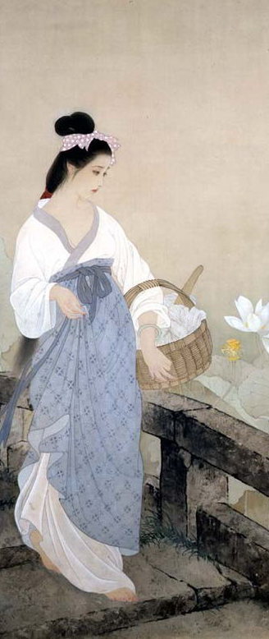
其一，从神韵上看：宜
其二，从气韵上看：水
其三，从风韵上看：清
其四，从情韵上看：柔
其五，从音韵上看：西

Slide 34
文化传承与理解
文化传承与理解是指学生在语文学习中，能继承中华优秀传统文化，理解、借鉴不同民族和地区文化的能力；以及在语文学习过程中表现出来的文化视野、文化自觉的意识和文化自信的态度。
语言文字是文化的载体，又是文化的重要组成部分。学习语言文字的过程，也是文化获得的过程。通过语言文字的学习，实现文化的传承与理解是语文核心素养的重要组成部分，也是学生语文素养形成和发展的重要表征之一。

Slide 35
伯牙绝弦
伯牙善鼓琴，钟子期善听。伯牙鼓琴，志在高山，钟子期曰：“善哉，峨峨兮若泰山！”志在流水，钟子期曰：“善哉，洋洋兮若江河！”伯牙所念，钟子期必得之。子期死，伯牙谓世再无知音，乃破琴绝弦，终身不复鼓。
杨柳依依
白云悠悠
雨雪霏霏
波涛滚滚
清风徐徐
明月皎皎
芳草萋萋
伯牙鼓琴，志在 ，
钟子期曰：“善哉， 兮若 。”
……

Slide 36
伯牙绝弦
伯牙善鼓琴，钟子期善听。伯牙鼓琴，志在高山，钟子期曰：“善哉，峨峨兮若泰山！”志在流水，钟子期曰：“善哉，洋洋兮若江河！”伯牙所念，钟子期必得之。子期死，伯牙谓世再无知音，乃破琴绝弦，终身不复鼓。
文本的文化语境
知音文化
高山流水
泰山
意象的文化语境
志存高远
江河

Slide 37
伯牙得遇钟子期，感慨道：善哉！善哉！（ ）
生1：伯牙得遇钟子期，感慨道：善哉，善哉，世间知音唯有钟子期也。
生2：伯牙得遇钟子期，感慨道：善哉，善哉，此人知我所志，明我所念，真乃知己也！
生3：伯牙得遇钟子期，感慨道：善哉，善哉，终有人
懂我心，懂我志向，懂我胸怀，懂我者，钟子期也！
生4：伯牙得遇钟子期，感慨道：善哉，善哉，生我者
父母，知我者子期也。
生5：伯牙得遇钟子期，感慨道：善哉，善哉，吾终有知音，此乃幸事，吾不再孤也!

Slide 38
关注核心素养
重视语用实践
智慧转化课程
一起爱上语文

